Slide 1
키-값 저장소 설계

Slide 2
키-값 저장소 (key-value store)
- 비관계형(non-relational) 데이터베이스
- key-value pair 형태로 데이터 저장
- e.g. 아마존 다이나모, Memcached, 레디스
key
- 고유 식별자(identifier)여야 함
- 일반 텍스트 or 해시 값
- 짧을 수록 성능이 좋음
value
- 어떤 값이든 가능
가능한 연산
- put(key, value): key-value 쌍을 저장
- get(key): key와 대응되는 value를 꺼냄

Slide 3
단일 서버 / 분산 키-값 저장소
단일 서버 키-값 저장소
- e.g. 데이터 전부를 메모리에 해시 테이블로 저장하는 경우
- 데이터 압축
- 자주 쓰이는 데이터만 메모리에 두고 나머지는 디스크에 저장
- => 위처럼 개선해도 데이터가 많아지면 1대 서버로는 부족함
분산 키-값 저장소
- 데이터를 여러 서버에 분산시킴

Slide 4
CAP 정리
아래 세 가지 요구사항을 동시에 만족하는 분산 시스템을 설계하는 것이 불가능하다는 정리
1. 데이터 일관성 (consistency)
- 모든 클라이언트는 어떤 노드에 접속하든 언제나 같은 데이터를 봐야 함
2. 가용성 (availability)
- 일부 노드에 장애가 있더라도, 클라이언트의 모든 요청은 항상 응답을 받을 수 있어야 함
3. 파티션 감내 (partition tolerance)
- 파티션: 두 노드 사이에 통신 장애가 발생했음을 의미
- 네트워크에 파티션이 생겨도 시스템은 계속 동작해야 함

Slide 5
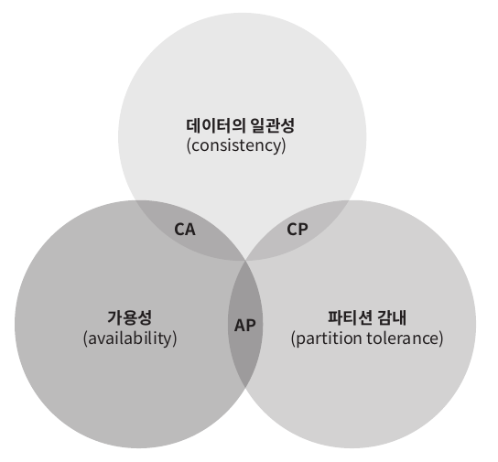
CAP 정리
- 세 가지 요소 중 하나는 반드시 희생되어야 함
1. CP 시스템
2. AP 시스템
3. CA 시스템
- 통상 네트워크 장애는 피할 수 없음
-> 분산 시스템에서 파티션 감내는 필수적 요소임
-> 실세계에 CA 시스템은 존재하지 않음

Slide 6
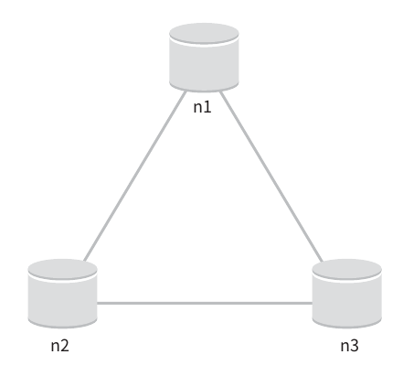
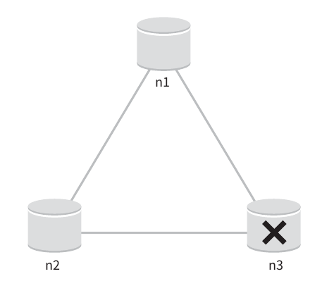
CAP 정리
이상적인 상태
- 네트워크 파티션은 일어나지 않음
- n1 노드에 기록된 데이터는 자동으로 n2, n3에 복제됨
실세계의 분산 시스템
- 네트워크 파티션 문제 발생
- 일관성을 선택 (CP 시스템)
- n1, n2에 대한 쓰기 연산 중단 -> 가용성 깨짐
- 상황이 해결될 때까지 오류를 반환
- e.g. 데이터 일관성이 중요한 은행권 시스템
- 가용성을 선택 (AP 시스템)
- 읽기, 쓰기 연산 허용
- 파티션 문제가 해결되면 새 데이터를 장애가 났던 노드에 전송

Slide 7
시스템 컴포넌트
키-값 저장소 구현에 사용될 핵심 컴포넌트들 및 기술들
- 데이터 파티션
- 데이터 다중화
- 일관성
- 일관성 불일치 해소
- 장애 처리
- 시스템 아키텍처 다이어그램
- 쓰기 경로
- 읽기 경로

Slide 8
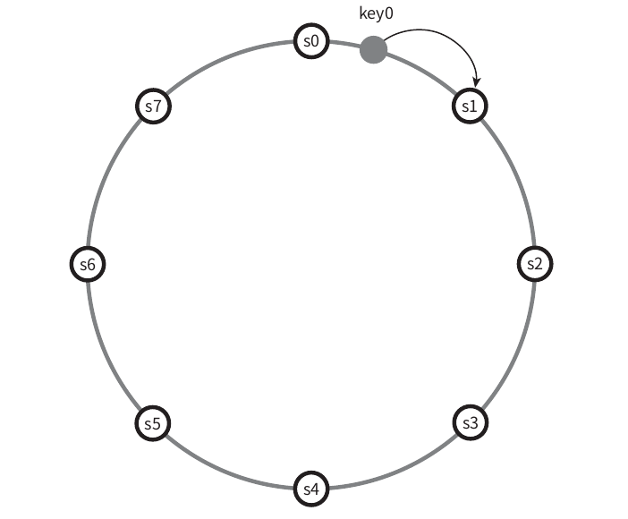
데이터 파티션
- 데이터를 작은 파티션으로 분할하고, 서버 여러 대에 저장
- 해결해야 할 문제
- 데이터를 여러 서버에 고르게 분산시켜야 함
- 노드가 추가/삭제될 때 데이터 이동이 최소화되어야 함
- => 안정 해시 사용으로 해결
안정 해시의 장점
1. 규모 확장 자동화 (automatic scaling)
- 시스템 부하에 따라 서버 자동 추가/삭제
2. 다양성 (heterogeneity)
- 서버의 용량에 맞게 가상 노드의 수를 조정할 수 있음
- 고성능 서버 -> 더 많은 가상 노드를 갖도록 설정

Slide 9
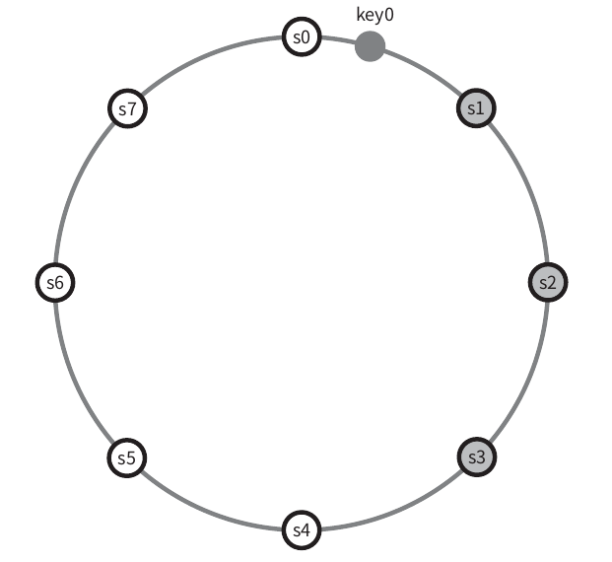
데이터 다중화
데이터를 N개 서버에 비동기적으로 다중화
- 가용성, 안정성 확보
- N개 서버를 선정하는 방식
- 가상 노드 사용 시, 노드를 선택할 때 물리 서버의 중복을 피해야 함
- 되도록 다른 데이터 센터에 있는 서버를 선택하는 것이 좋음

Slide 10
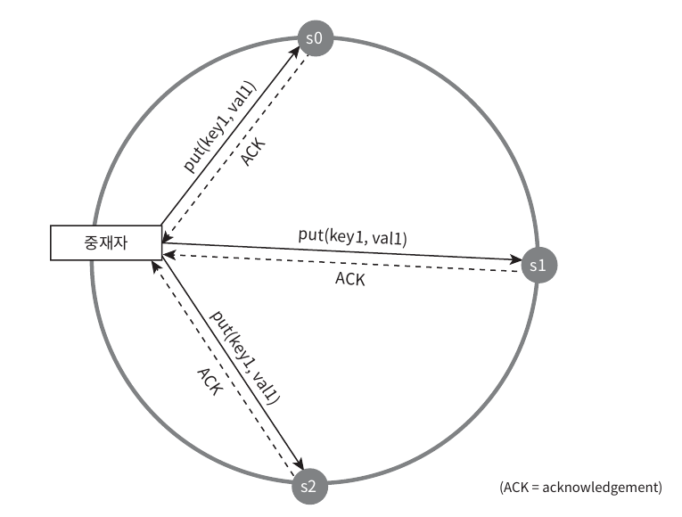
데이터 일관성
다중화된 데이터를 동기화하여 일관성을 유지
정족수 합의 프로토콜 (Quorum Consensus)
- N = 사본 개수
- W = 쓰기 연산에 대한 정족수
- R = 읽기 연산에 대한 정족수
- 중재자: 클라이언트와 노드 사이에서 proxy 역할
N, W, R의 값을 정하는 기준
- 응답 지연과 데이터 일관성 사이의 타협점 찾기
- R=1, W=N: 빠른 읽기 연산에 최적화
- W=1, R=N: 빠른 쓰기 연산에 최적화
- W+R > N: 강한 일관성 보장
- W+R <= N: 강한 일관성 보장 x

Slide 11
데이터 일관성
일관성 모델 (consistency model)
데이터 일관성의 수준을 결정
종류
1. 강한 일관성 (strong consistency)
- 모든 읽기 연산에서 가장 최신 데이터 반환 o
- 고가용성 시스템에 비적합
2. 약한 일관성 (weak consistency)
- 모든 읽기 연산에서 가장 최신 데이터 반환 x
3. 결과적 일관성 (eventual consistency)
- 변경 사항이 결국에는 모든 사본에 동기화 됨
- 다이나모, 카산드라에서 채택
- 일관성이 깨진 값에 대해서는 클라이언트가 해결해야 함

Slide 12
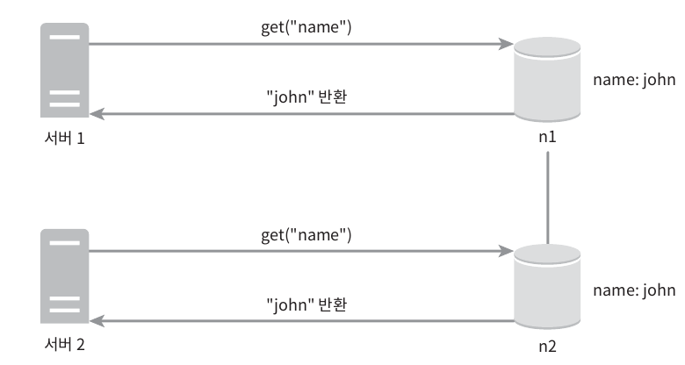
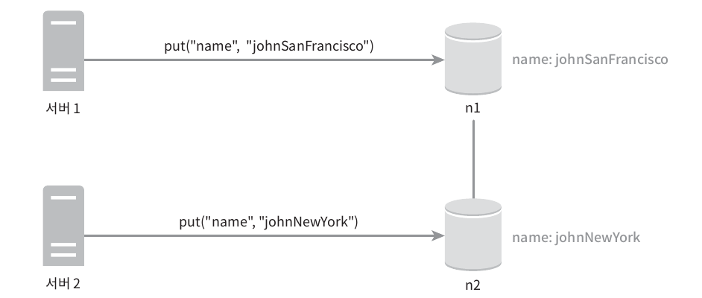
데이터 일관성
데이터 다중화 -> 가용성↑ 일관성↓
비 일관성 해소 기법: 데이터 버저닝
1. 데이터 버저닝
- 데이터를 변경할 때 마다 해당 데이터의 새로운 버전을 생성
- 각 버전의 데이터는 변경 불가능 (immutable)

Slide 13
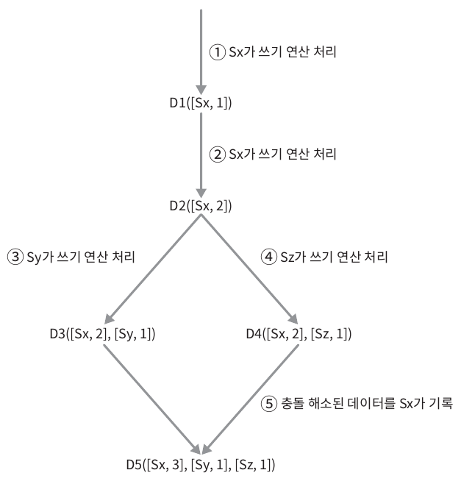
데이터 일관성
벡터 시계 (vector clock)
- D([S1, v1], [S2, v2], …, [Sn, vn]) 형식으로 표현
- D: 데이터
- Si: 서버 번호
- vi: 버전 카운터
- 데이터 D를 서버 Si가 기록 시
- [Si, vi]가 D에 달려있으면 vi+1
- 없으면 [Si, 1] 추가
오른쪽 그림
- D3, D4의 데이터 충돌은 클라이언트가 해결

Slide 14
데이터 일관성
벡터 시계 (vector clock)
[의문점 정리]
1. 클라이언트가 D3, D4의 데이터 충돌 감지 -> 충돌 해소
- 정족수 합의 방식일 때, R이 3이라 가정하면,
3개의 노드에서 값을 가져와 위 작업 수행
2. 이전 버전은 무시하고, 최신 버전 중 충돌하는 값만
골라서 충돌을 해결함
- 이전 버전인지 판단하는 방법
: 버전 Y의 모든 vi 값 >= 버전 X의 모든 vi 값이면
X가 Y보다 이전 버전
- 명확하게 위의 판단이 안되는 경우,
X와 Y는 충돌이 있는 것

Slide 15
데이터 일관성
벡터 시계 (vector clock)
[의문점 정리]
3. 클라이언트는 D3, D4 중 무엇을 선택할까?
- 사전에 설정한 정책에 따라 자동 병합
- 사용자나 애플리케이션에서 판단
4. 선택했다면 모든 노드에 반영하는지?
- 쓰기 정족수 값 W 만큼의 노드에 반영 후,
클라이언트에 성공 응답 반환
- 나머지 노드에는 Background에서 반영
-> 결과적 일관성 방식

Slide 16
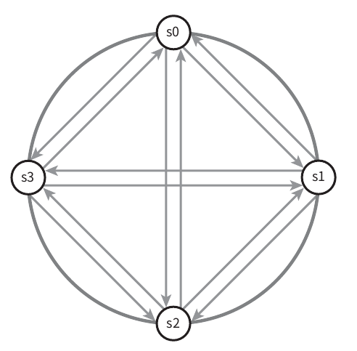
장애 처리: 장애 감지 (failure detection)
A 서버에 대하여, 보통 두 대 이상의 서버가 장애를 감지해야
A 서버에 장애가 있다고 간주함
멀티캐스팅 (multicasting) 채널 구축
- 쉬움
- 서버가 많으면 비효율적

Slide 17
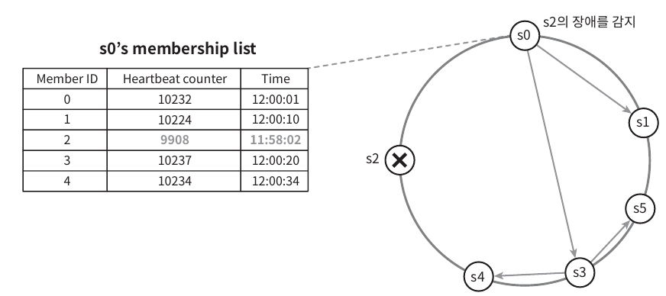
장애 처리: 장애 감지 (failure detection)
가십 프로토콜 (gossip protocol)
- 분산형 장애 감지 솔루션
- 각 노드는 멤버십 목록을 가짐 (노드의 멤버 ID + 박동 카운터)
- 각 노드는 주기적으로 자신의 박동 카운터 증가
- 주기적으로 무작위의 노드들에게 자신의 멤버십 목록을 전송
- 받은 노드는 멤버십 목록을 최신 값으로 갱신
- 지정된 시간 동안 특정 멤버의 값이 갱신되지 않음 -> 장애 상태로 간주

Slide 18
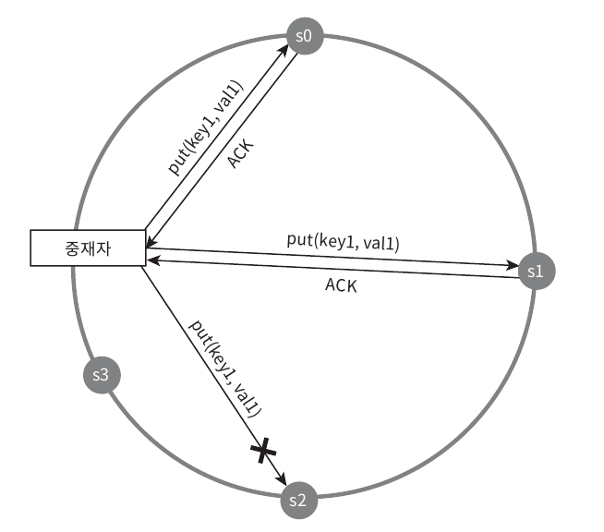
일시적 장애 처리
단서 후 임시 위탁 (hinted handoff)
- 가십 프로토콜로 장애를 감지한 후의 해결책
- 장애 서버로 가는 요청을 다른 서버가 맡아 처리
- 장애 서버가 복구되면 그동안의 변경사항을 일괄 반영

Slide 19
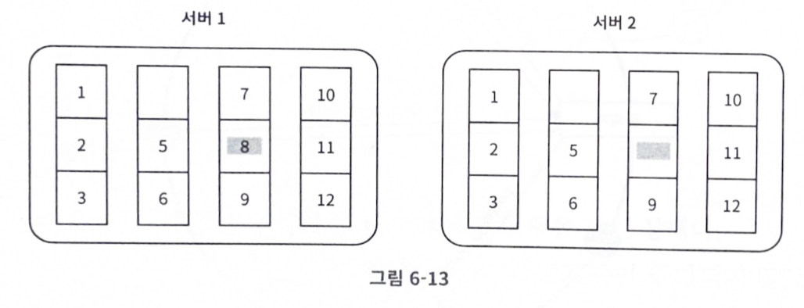
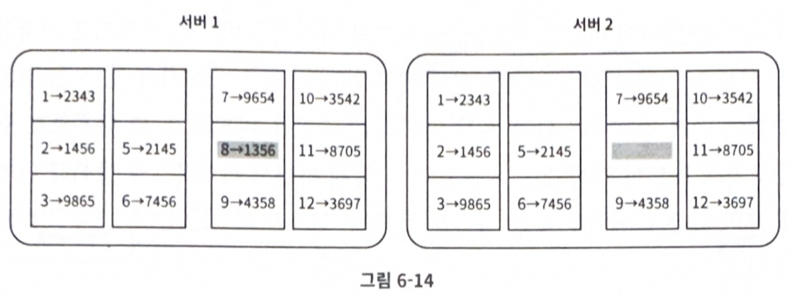
영구적 장애 처리
반-엔트로피 프로토콜
- 사본들을 비교하여 최신 버전으로 갱신
머클 트리 사용
1. 키 공간을 버킷으로 나눔 2. 각 키에 균등 분포 해시 함수 적용 -> 해시값 계산

Slide 20
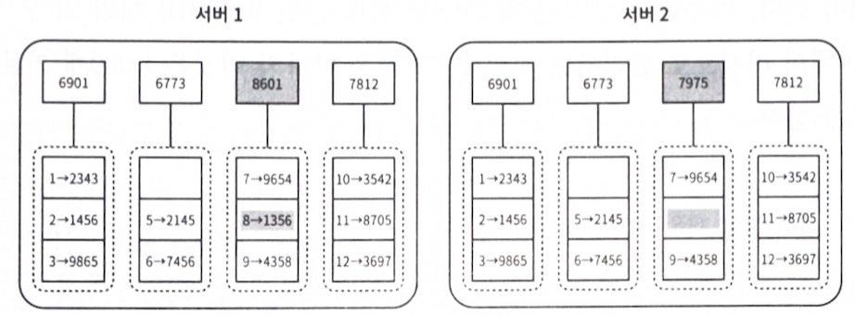
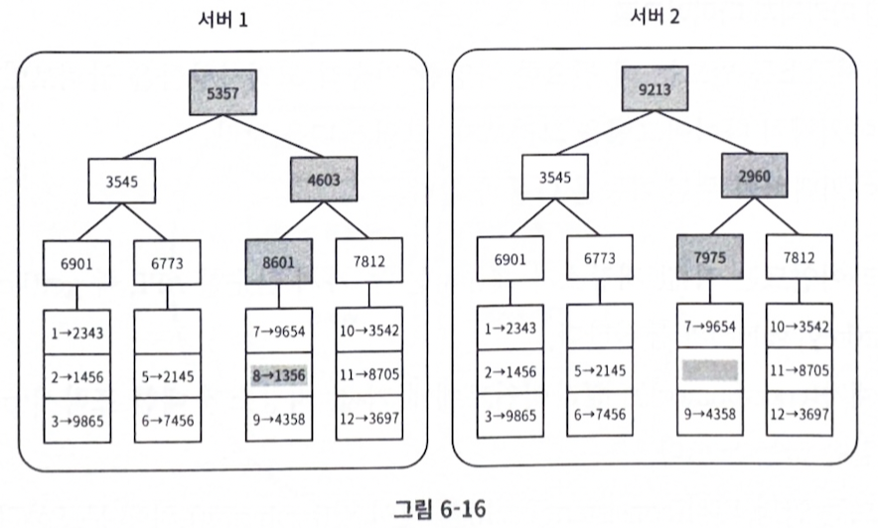
영구적 장애 처리
3. 버킷 별로 계산한 해시값을 레이블로 갖는 노드 생성
4. 상향식으로 이진 트리 구성
- 루트 노드의 해시값부터 비교 -> 아래쪽으로 탐색
- 다른 데이터를 포함한 버킷을 찾으면
그 버킷만 동기화하면 됨
- 동기화해야 하는 데이터의 양이
실제로 존재하는 차이의 크기에 비례함

Slide 21
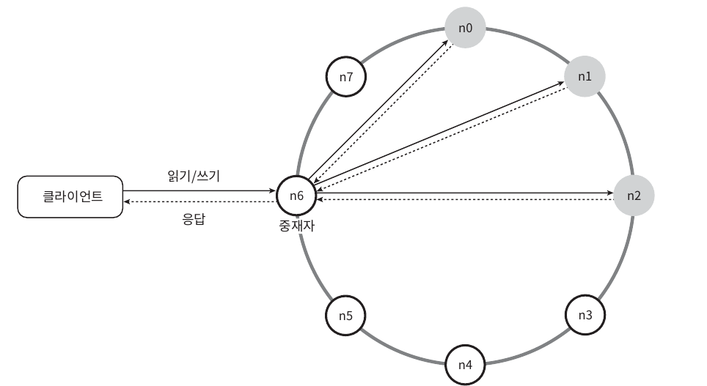
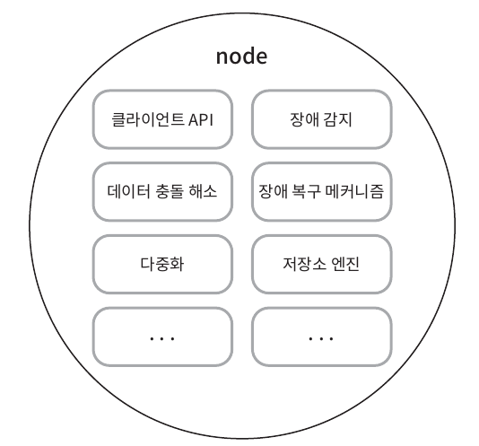
시스템 아키텍처 다이어그램
주요 기능
클라이언트는 키-값 저장소가 제공하는 두 가지 단순한 API, 즉 get(key) 및 put(key, value)와 통신한다.
중재자는 클라이언트에게 키-값 저장소에 대한 프락시 역할을 하는 노드이다.
노드는 안정 해시의 해시 링 위에 분포한다.
노드를 자동으로 추가/삭제할 수 있도록 시스템은 완전히 분산된다.
데이터는 여러 노드에 다중화된다.
모든 노드가 같은 책임을 지므로, SPOF(Single Point of Failure)는 존재하지 않는다.

Slide 22
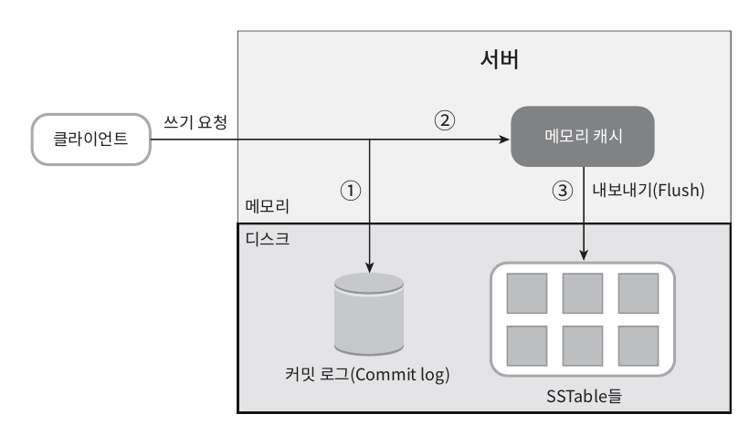
쓰기 경로
카산드라의 경우,
쓰기 요청이 특정 노드에 전달될 때
1. 쓰기 요청이 커밋 로그 파일에 기록됨
2. 데이터가 메모리 캐시에 기록됨
3. 메모리 캐시 가득참 or 임계치에 도달하면
디스크에 있는 SSTable (Sorted-Strring Table)에 기록됨

Slide 23
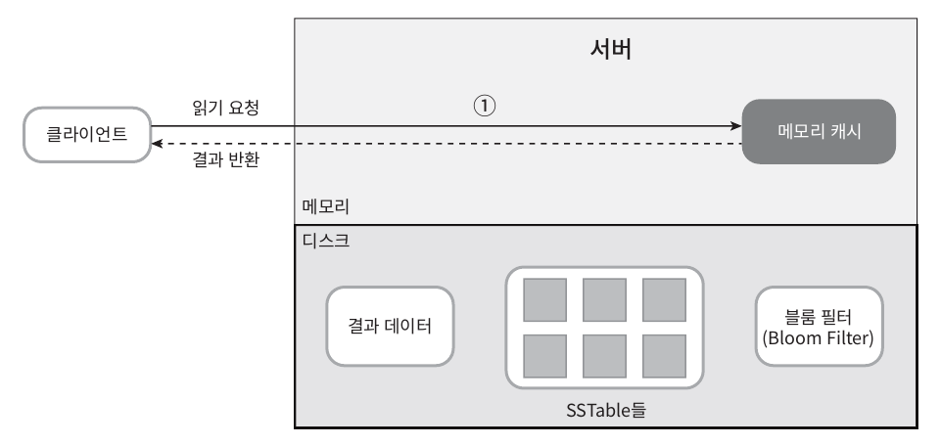
읽기 경로
카산드라의 경우,
읽기 요청이 특정 노드에 전달될 때
1. 데이터가 메모리 캐시에 있을 때

Slide 24
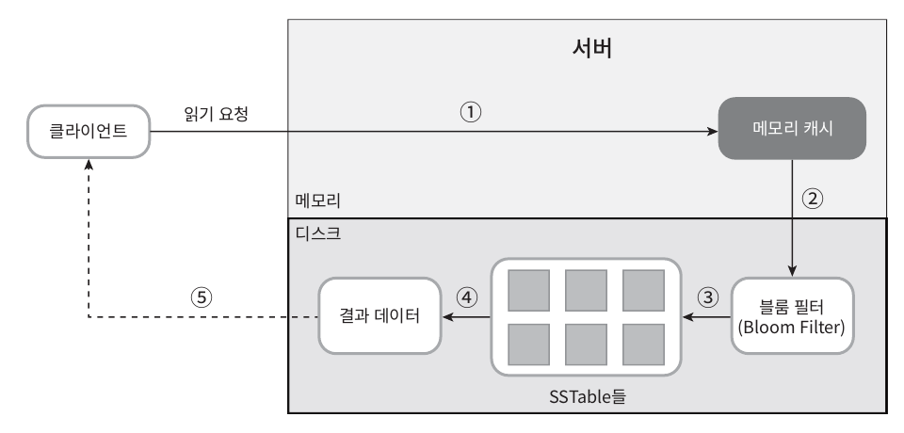
읽기 경로
카산드라의 경우,
읽기 요청이 특정 노드에 전달될 때
2. 데이터가 메모리 캐시에 없을 때
- 키가 어떤 SSTable에 있을지 알아내기 위해 블룸 필터 사용

Slide 25
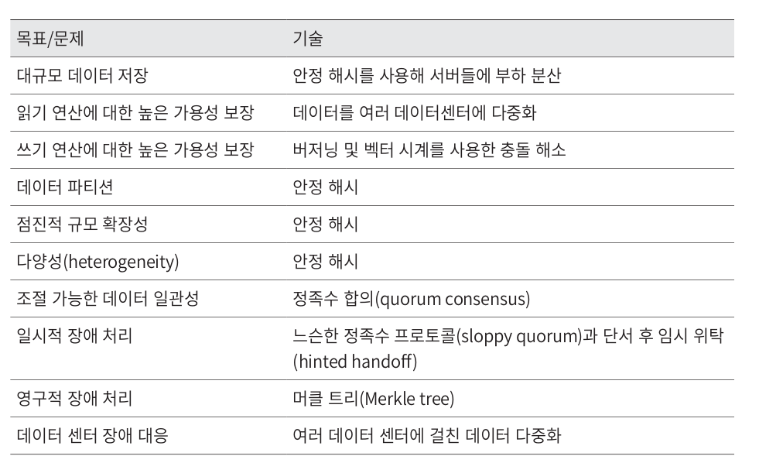
요약

